Slide 1
HTML ve CSS ile Web Tasarımı
Öğretim Görevlisi Erkan Kaynak

Slide 2
HTML Form Elemanları
Formlar, kullanıcıdan bilgi almanın en temel yoludur. Örneğin: ad, soyad, e-posta, şifre, seçimler, mesaj kutusu vb.
<form action= "form-kaydet.php" method="post">
<!-- Form elemanları buraya -->
</form>
action: Verilerin gönderileceği adres
method: Gönderme yöntemi (get veya post)

Slide 3

1. Yazı Girişi (Text)
Kullanıcının metin yazması için basit bir kutudur.
Adınız: <br>
<input type="text" name="ad" placeholder="Adınızı girin">
Attributes:
Required: Giriş Zorunlu
ReadOnly: İçeriği değiştirilemez

Slide 4

2. Şifre Girişi - Pass
Girilen karakterler * karakteri ile gizlenir.
Şifre: <br>
<input type="password" name="sifre">

Slide 5
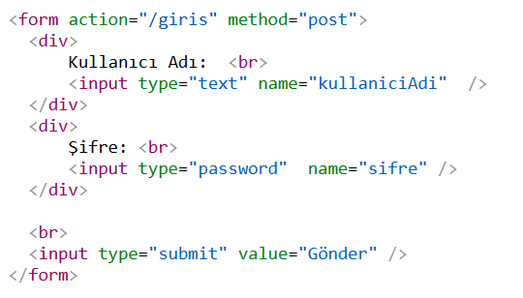
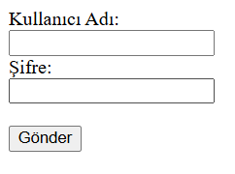
3. Buton (Submit)
Üzerinde tıklanıldığı zaman, içinde bulunduğu formu gönderen bir buton yaratır.

Slide 6
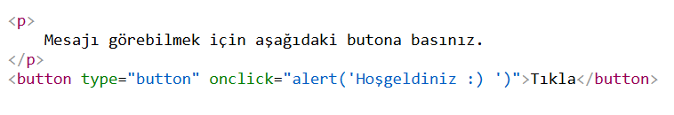
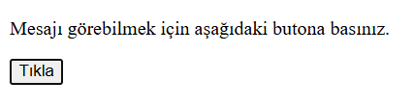
4. Button (Button)
Javascript ile ilgili işlem yapar. Formu göndermez.

Slide 7
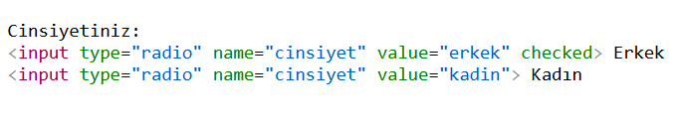

5 .Seçim Kutusu (Radio)
Kullanıcının seçim yapacağı seçenekleri gösterir.
Kullanıcı içlerinden sadece birini seçebilir.
Name özelliğine aynı isim verilerek gruplanırlar.
Seçili olarak gelmesi için checked özelliği kullanılır.

Slide 8
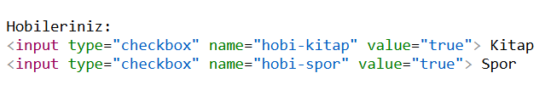

6. Onay Kutusu (Checkbox)
Kullanıcının Evet-Hayır (açık-kapalı) seçimi yapabildiği kontrollerdir.
Eğer seçim yapılırsa, formda value değeri gönderilir.
Seçim yapılmamış ise, kontrol adı ve değeri gönderilmez.

Slide 9
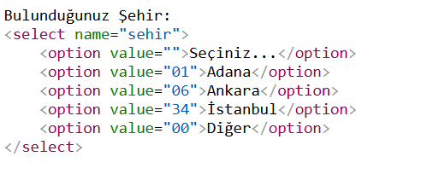
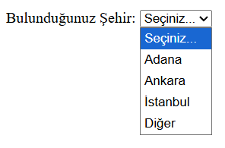
7. Açılır Menü (Select)
Kullanıcının seçim yapabileceği bir liste kontrolüdür.
Açılan listedeki seçeneklerden istediğini seçer.
Form gönderildiğinde seçeneğin value değeri gönderilir.

Slide 10

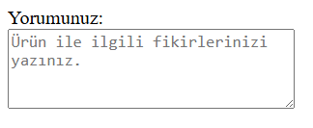
8. Büyük Metin Kutusu (Textarea)
Uzun metinler (açıklama, mesaj vb.) için kullanılan metin giriş kutusudur.
Birden fazla satırda metin girişi yapılabilir.
rows özelliği satır sayısını, cols özelliği sütun sayısını ayarlar.

Slide 11
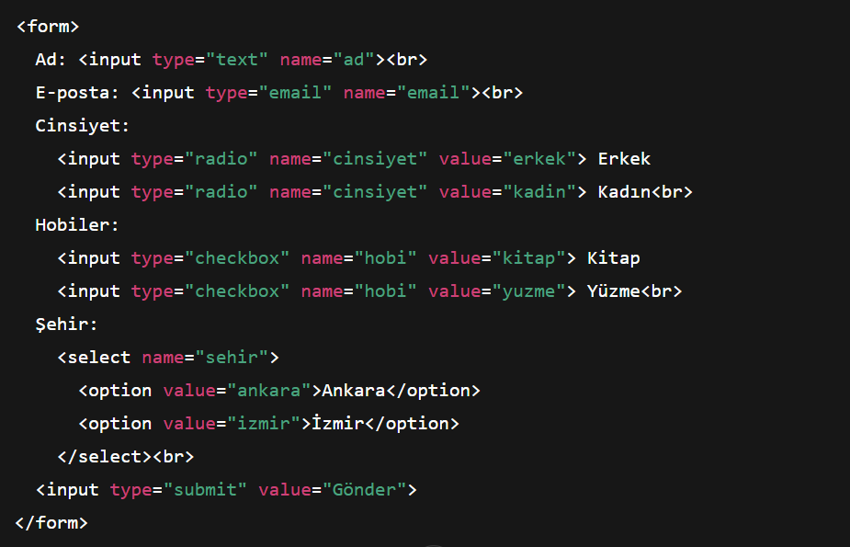
Örnek Bir Form

